Slide 1
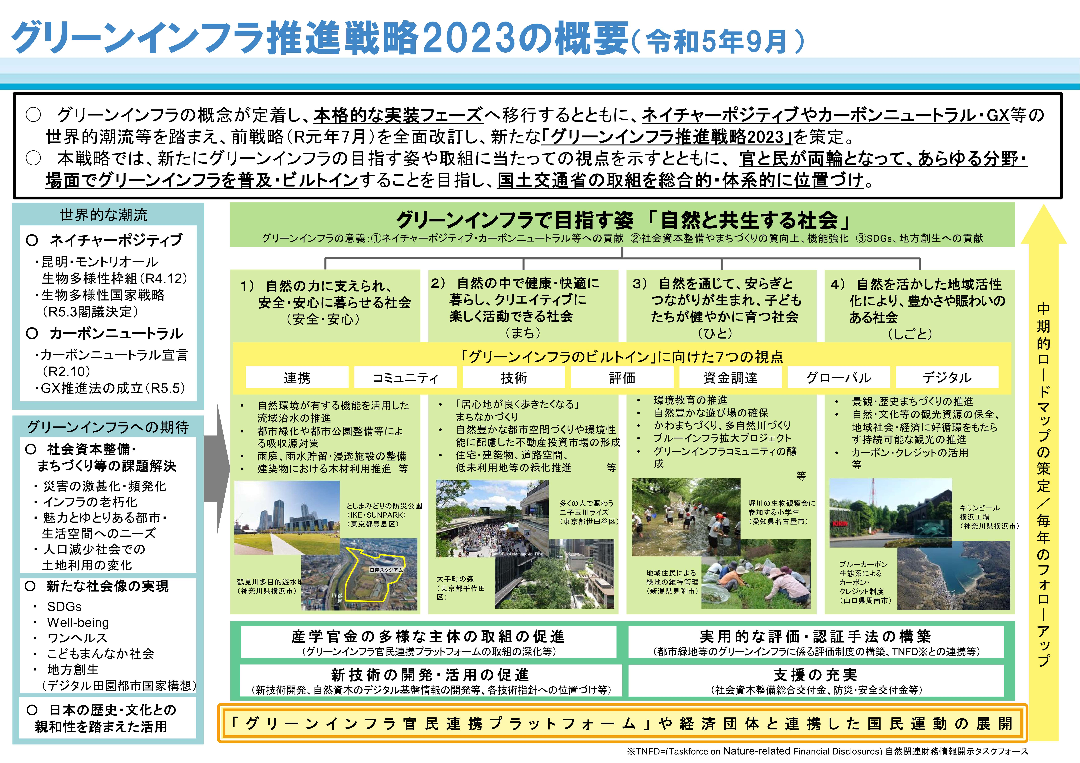
１ 国内外の動向
１４
出典：国土交通省HP
➡環境に関する様々な社会課題の解決が期待

Slide 2
１ 国内外の動向
1５
【緑の基本計画×グリーンインフラガイドライン（案）】（国土交通省）
緑の基本計画においてグリーンインフラの考え方を入れることで、みどりの基本計画の内容を充実・高度化し、関連計画との連携を強化するため、緑の基本計画の策定・改定を行う際に参考となる考え方や根拠等を整理。
＜重要となるポイント＞
他部局連携、官民連携、広域的な視点
＜主な地域課題及び検討すべき事項など＞
気候変動
○雨水流出抑制・浸水軽減
○都市部における暑熱対策
生物多様性
○場の保全・再生・質の向上、都市部内外の生態系ネットワーク化、
環境教育や自然とのふれあいの機会提供
ゼロカーボン
○CO2吸収量の増加
（植栽地の拡大、木材利用の推進など）
○間接的なCO2排出量の削減
（化石燃料の使用抑制・エネルギー使用量低減）
健康増進
○身体活動の促進する空間整備、植物が身近にある環境の確保、
他者とのコミュニケーション促進
にぎわい創出
○良好な都市環境や居心地の良い空間の形成、緑に触れる機会の創出

Slide 3
現計画策定後の社会情勢の変化等
１ 国内外の動向
２ 大阪の状況
３ 今後の計画推進にあたっての課題整理

Slide 4
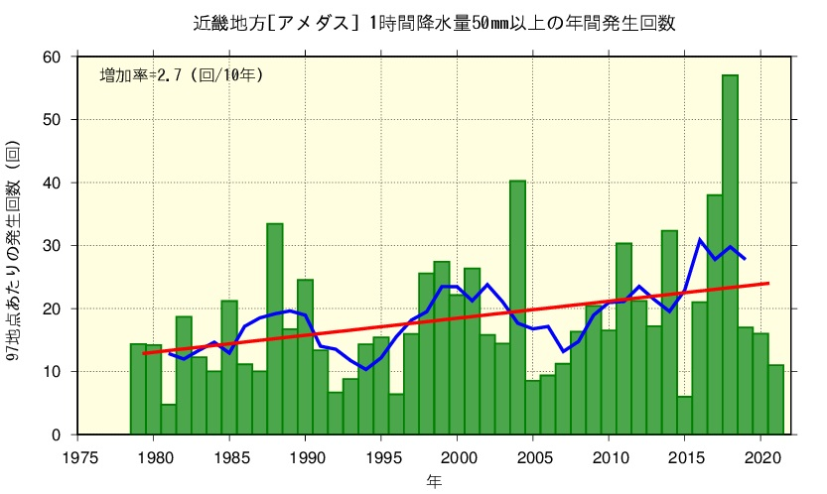
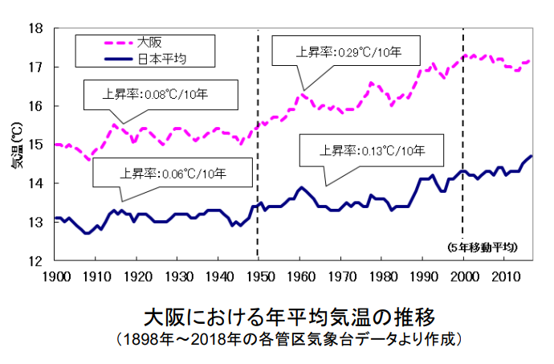
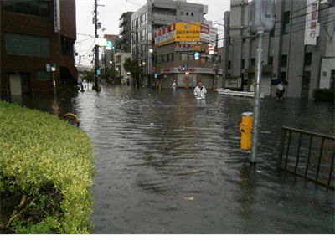
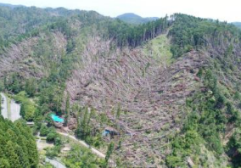

２ 大阪の状況 （気候変動）
１７
近年、大雨の頻度の増加、台風の大型化の影響、気温の上昇及びヒートアイランド現象による暑熱環境の悪化による熱中症のリスク増加など、気候変動による影響が顕在化。
気象データ及び熱中症救急搬送人員数（大阪府域）
 | 熱帯夜数 | 猛暑日 | 搬送人員数（死亡人数）
２０１８年 | ５３ | 27 | ７，１３８（１２）
２０１９年 | 38 | 19 | ５,１８２（１４）
２０２０年 | 47 | 22 | ４,８６９（ ３）
２０２１年 | 37 | 15 | ２,８４４（ ３）
２０２２年 | 51 | 14 | ４,６２８（ ３）
２０２３年 | 61 | 27 | ５,９５１（ １）
２０12年8月豪雨による浸水被害 （寝屋川市）
２０１８年9月台風第２１号による暴風で倒れた木（高槻市）
出典：過去の気象データ（気象庁）、「熱中症による救急搬送状況」（消防庁）を基に大阪府作成

